Slide 1
構造を確認しましょう。

Slide 2
こんにちは、私はケイトです。
〇 I がS（主語）、 am('m) がV（動詞）、
Kate がC（補語）です。
〇 I = Kate の関係です。

Slide 3
この写真を見てください。
〇 命令文です。
〇 命令文では通常、主語 you が省略されます。
Look がV（動詞）です。
〇 at this picture は修飾語で副詞のはたらきです。
「この写真を」という意味をもち、
動詞 Look の対象を説明しています。
※構造を単純化するために、修飾語と見なしています。

Slide 4
これは私の兄［弟］のベンです。
〇 This がS（主語）、is がV（動詞）、
my brother がC（補語）です。
〇 This = my brother の関係です。
〇 Ben は my brother を説明する同格表現です。
「This is my brother.」「His name is Ben.」と2つの文に分けても
意味は通じますが、同格表現を使うことで、1つの文にまとめて
情報を提供できます。

Slide 5
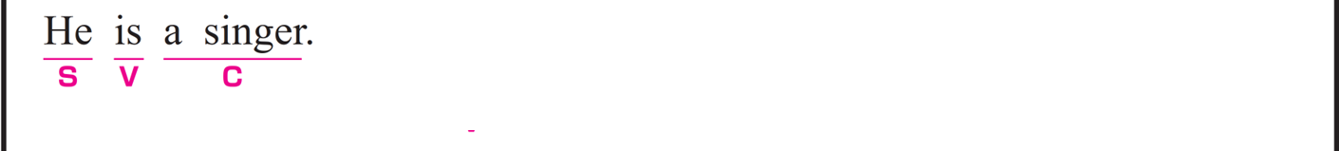
彼は歌手です。
〇 He がS（主語）、 is がV（動詞）、
a singer がC（補語）です。
〇 He = a singer の関係です。
この He は前の文で紹介された Ben を
指しています。

Slide 6

あなたは彼を知っていますか。
〇 you がS（主語）、（Do ～） know がV（動詞）、
him がO（目的語）です。
この him は前の文で紹介された Ben を
指しています。
〇 Do は助動詞で、主語の前に置くことで
疑問文を形成します。
know の有無をたずねる文になっています。

Slide 7
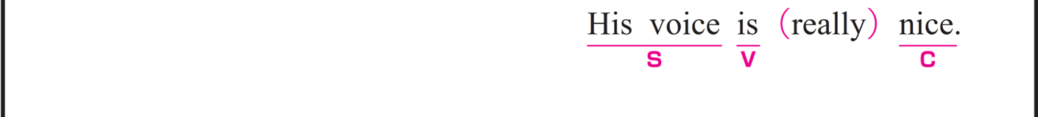
彼の声は本当にすてきです。
〇 His voice がS（主語）、is がV（動詞）、
nice がC（補語）です。
〇 His voice = nice の関係です。
この his は前の文で紹介された Ben を
指しています。
〇 really は副詞です。 「本当に」という意味をもち、
形容詞 nice を修飾しています。

Slide 8
私は写真をもう１枚持っています。
〇 I がS（主語）、have がV（動詞） 、
another picture が O（目的語）です。
〇 have が所有を示し、目的語 another picture が
具体的な所有物を説明しています。

Slide 9
見てください。これは私のいとこのリリーです。
〇 命令文では通常、主語 you が省略されます。
Look がV（動詞）です。
〇 This がS（主語）、is がV（動詞）、
my cousin がC（補語）です。
〇 This = my cousin の関係です。
〇 Lily は my cousin を説明する同格表現です。
「This is my cousin.」「Her name is Lily.」と2つの文に分けても
意味は通じますが、同格表現を使うことで、1つの文にまとめて
情報を提供できます。

Slide 10
彼女はピアニストです。
〇 She がS（主語）、 is がV（動詞）、
a pianist がC（補語）です。
〇 She = a pianist の関係です。
この She は前の文で紹介された Lily を
指しています。

Slide 11
彼女はよい歌を書くことができます。
〇 She がS（主語）、can write がV（動詞）、
good songs がO（目的語）です。
〇 can は助動詞で、「できる」という意味をもちます。
ここでは助動詞もまとめてV（動詞）と考えます。

Slide 12
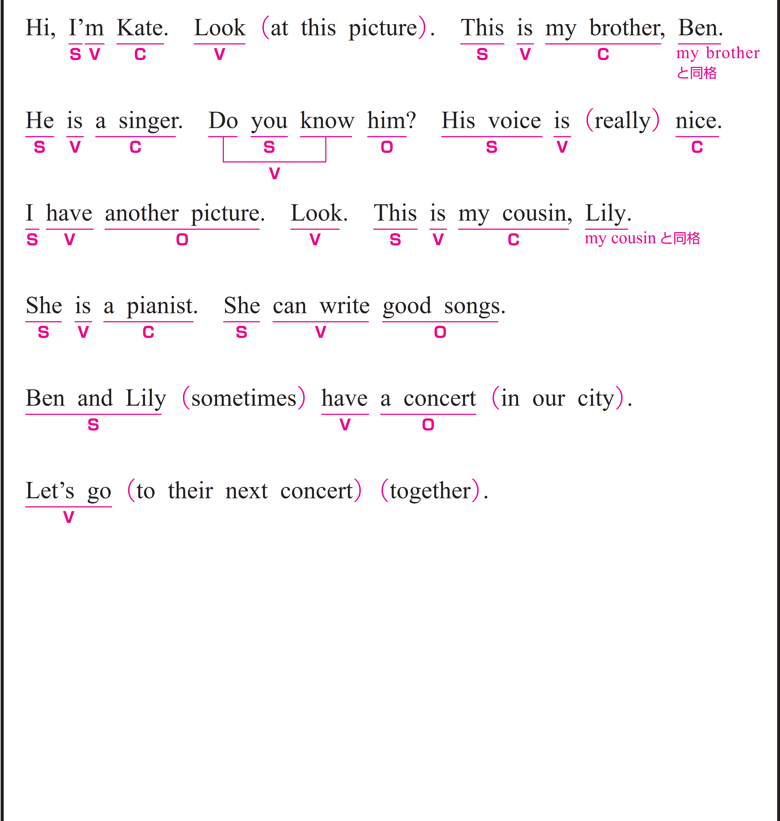
ベンとリリーはときどき、私たちの市でコンサートを開きます。
〇 Ben and Lily がS（主語）、have がV（動詞）、
a concert がO（目的語）です。
〇 in our city は修飾語で副詞のはたらきです。
「私たちの都市で」という意味をもち、
動詞 have の場所を説明しています。
〇 sometimes は副詞です。
「ときどき」という意味をもち、
動詞 have の頻度を説明しています。

Slide 13
彼らの次のコンサートにいっしょに行きましょう。
〇 Let’s go が V（動詞）です。
〇 Let’s は Let us の短縮形です。
「～しましょう」という意味をもち、
相手を誘う、勧誘の命令文になります。
〇 to their next concert は修飾語で副詞のはたらきです。
「彼らの次のコンサートへ」という意味をもち、
動詞 go の目的地を説明しています。
〇 together は副詞です。
「一緒に」という意味をもち、文全体を修飾しています。

